Slide 1
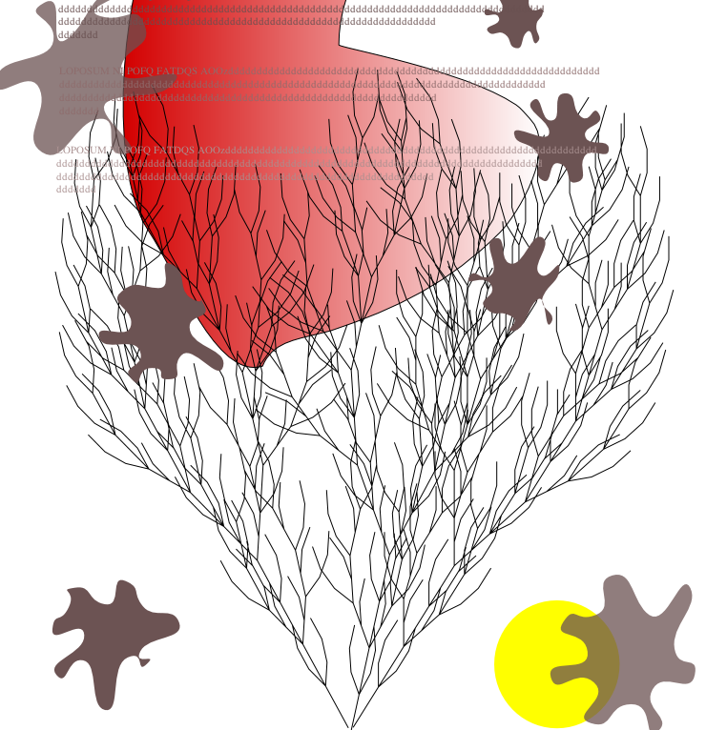
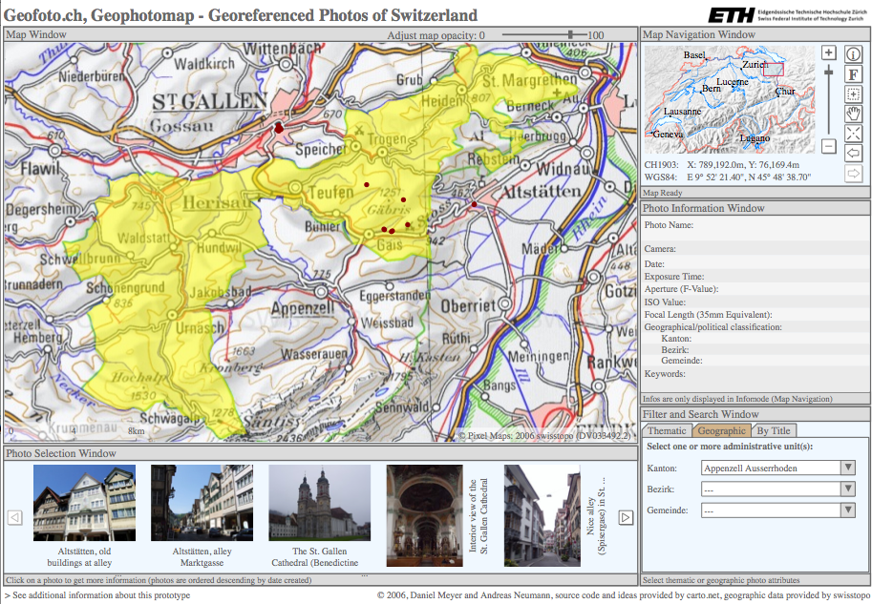
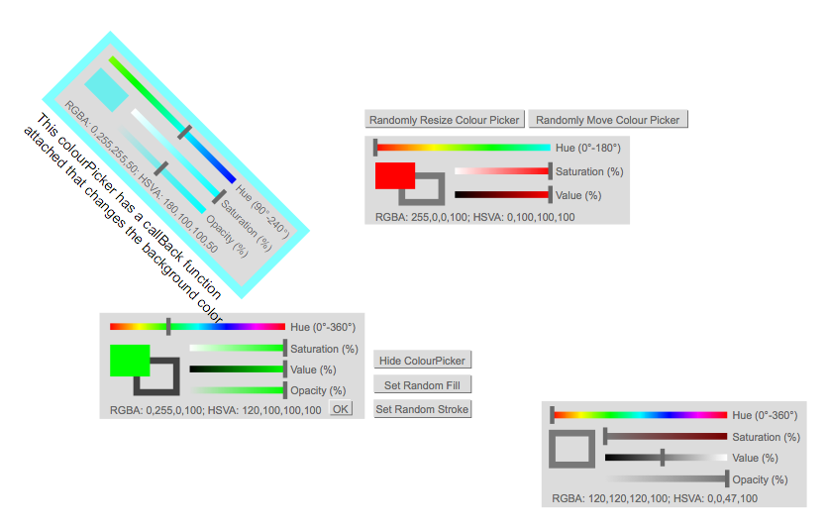
SVG: Scalable Vector Graphics
Christine Potier
Télécom-ParisTech
INF347 – 22 juillet 2009
Christine Potier INF347 - 23-06-09

Slide 2
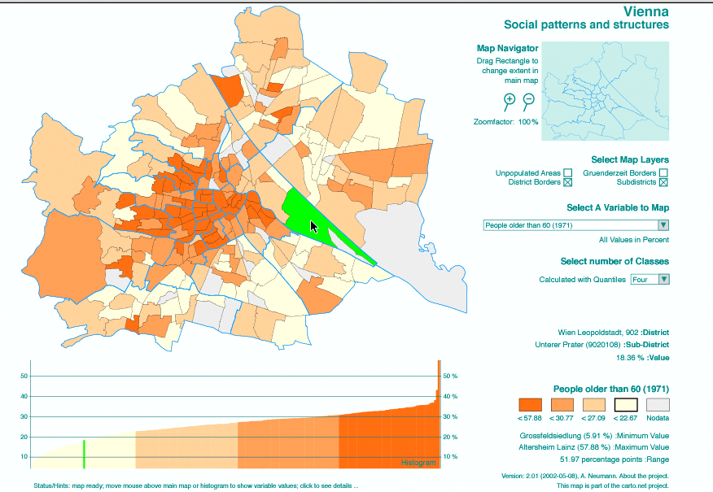
Vienne : un exemple d’application
Exemple: Vienne autre exemple
Christine Potier INF347 - 23-06-09

Slide 3
SVG
le format SVG
    présentation générale
    système de coordonnées
    objets graphiques, couleurs, texte, clippath…
    les tranformations géométriques
    les « définitions »
    l’animation interne
Encapsuler du SVG dans du html
SVG animé avec javascript
    SVG et le DOM
    communication inter-documents
Intégrer un fond de carte dans du SVG
    utilisation d’un WMS
Génération dynamique de SVG
    Interaction avec php et les bases de données
    Ajax
Christine Potier INF347 - 23-06-09

Slide 4
SVG: qu’est-ce que c’est?
Dialecte d’XML pour la représentation de graphique vectoriel 2D
    Tracés de base en vectoriel (courbes, lignes, rectangles,…)
    Affichage élaboré de texte
    Affichage d’images bitmap
    Animation du type SMIL
    Interfaçage avec ECMAScript
Affichage dans un navigateur
    En natif dans FireFox 1.5 et + (pas toutes les fonctionnalités), Opera 9.0 et +
    On peut afficher un fichier svg zippé
Dans une application java : API batik (Apache)
Editeur : inkscape, Illustrator, …
Concurrent:Flash
Extension : SVG Mobile en cours de normalisation (SVGTiny)
Christine Potier INF347 - 23-06-09

Slide 5
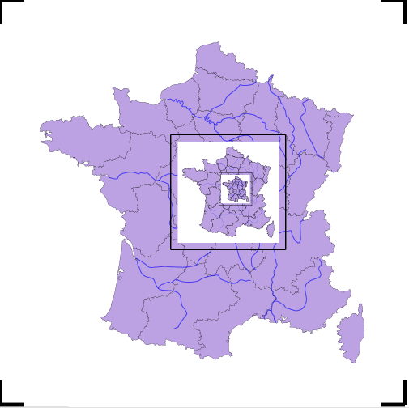
Code SVG:les règles de base
Règles de XML : <balise> ….</balise>
    Toute balise ouverte doit être fermée
      balises « autofermantes » <balise……../>
    On peut mettre des attributs dans la balise
      <balise attribut="valeur" .... >
        couleur, type de tracé, position,...
    sensible à la casse, balises obligatoirement en minuscule
    utilisation des styles
      soit dans une feuille de style CSS
      soit dans le fichier
svg imbriqués
    <svg>
      <svg>
      <!--- code svg -->
      </svg>
    </svg>
définition d’objets référencés réutilisables
      <defs> et use
Christine Potier INF347 - 23-06-09

Slide 6
Structure d’un fichier SVG
<?xml version="1.0" encoding="iso-8859-1"?>
    version de xml
<!DOCTYPE svg PUBLIC "-//W3C//DTD SVG 1.1//EN" "http://www.w3.org/Graphics/SVG/1.1/DTD/svg11.dtd">
    Référence à la DTD, informations sur la structure du document
<svg attributs>
  <svg xmlns="http://www.w3.org/2001/svg"
    pour définir l’espace de nommage
  xmlns:xlink="http://www.w3.org/1999/xlink"
  nécessaire pour l’utilisation de références
  xmlns:ev="http://www.w3.org/1999/xml-events"
  nécessaire pour traiter les événements
  width="300" height="200">
      dimension de la fenêtre svg 300x200 pixels
      unités,...
  <-- le contenu SVG vient ici -->
</svg>
Christine Potier INF347 - 23-06-09

Slide 7
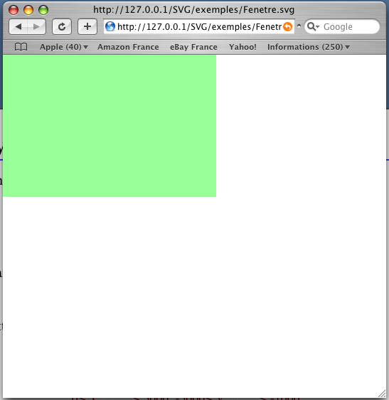
Système de coordonnées
En pixels, en pouces (in), en cm, en points (pt), en %...
    width="200" ou width="10in" ou width="12cm"
    pt: 72 points par pouce
    % : un pourcentage de la fenêtre
Taille et position de la fenêtre (viewport)
    <svg x="5" y="7" width="300" height="200">
Attribut : viewBox
    permet de définir les coordonnées utilisateur
    <svg ... viewBox="0 -3000 3000 2000" preserveAspectRatio="none" >
    0≤ x_{utilisateur} ≤ 3000, -3000≤ y_{utilisateur} ≤ -1000
Christine Potier INF347 - 23-06-09

Slide 8
Système de coordonnées : un exemple
<svg width ="300" height ="200" viewBox="50 100 3000 300" preserveAspectRatio="none" >
    Le point (0,0) sera en dehors de la fenêtre donc pas affiché
Redéfinition du viewport: svg imbriqués
<svg width ="300" height ="200" viewBox="0 0 3000 300" preserveAspectRatio="none" >
  <svg x="1000" y="100" width ="1000" height ="100" viewBox="0 0 300 300" >
  <....>
  </svg>
  </svg>
P₁=(50,100)
50
3050
100
300 pixels
x
200 pixels
400
P₂=(3050,400)
y
Christine Potier INF347 - 23-06-09

Slide 9
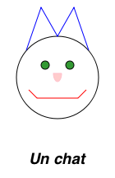
Premier exemple : chat0.svg
  <?xml version="1.0" encoding="iso-8859-1"?>
  <!DOCTYPE svg PUBLIC "-//W3C//DTD SVG 1.1//EN"
  "http://www.w3.org/Graphics/SVG/1.1/DTD/svg11.dtd">
  <svg baseProfile="full" xmlns="http://www.w3.org/2000/svg" xmlns:xlink="http://www.w3.org/1999/xlink"
  xmlns:ev="http://www.w3.org/2001/xml-events" width="160" height="240">
  <title>Chat</title>
  <!-- tete et yeux -->
  <circle cx="70" cy="95" r="50" stroke="black" fill="none"/>
  <circle cx="55" cy="80" r="5" stroke="black" fill="#339933"/>
  <circle cx="85" cy="80" r="5" stroke="black" fill="#339933"/>
  <!-- oreilles du chat -->
  <polyline points="108 62, 90 10, 70 45, 50, 10, 32, 62" stroke="blue" fill="none" />
  <!-- sourire du chat -->
  <polyline points="35 110, 45 120, 95 120,105 110" stroke="red" fill="none" />
  <!-- nez -->
  <path d="M 75 90 L 65 90 A 5 10 0 0 0 75 90" style="stroke: pink; fill: #FFCCCC"/>
  <!-- texte -->
  <text x="35" y="165" style="font-family:sans-serif;font-size:14pt;stroke:none;fill:black;"> Un chat</text>
  </svg>
Christine Potier INF347 - 23-06-09

Slide 10
Objets graphiques : premiers exemples
line : <line x1="50" y1="20" x2="20" y2="200" />
polyline et polygone :
<polyline points="30,200 50,100 40,50" />
rectangle:
    <rect x="50" y ="20" width="100" height="200" />
    coins arrondis rx="5" ry="3"
cercle : <circle cx="50" cy ="20" r="20" fill="red"/>
ellipse : <ellipse cx="5" cy ="20" rx ="5" ry="2" />
chemin
    <path d="M10 70 l60 0 0 -60z" />
    M (ou m) moveto
    coordoonées absolues (L) ou relatives (l)
Christine Potier INF347 - 23-06-09

Slide 11
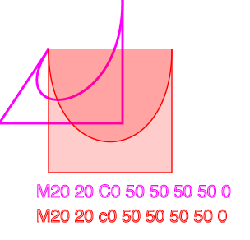
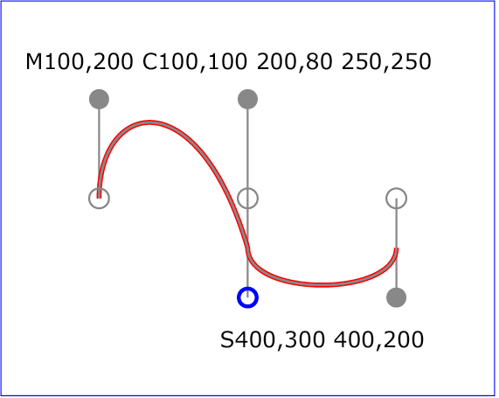
Objet graphique Path
chemin : <path d="M x y .... " />
moveto et lineto
    <path d="M10 70 l 60 0 0 -60z" />
    coordoonées absolues (L) ou relatives (l) (point précédent)
Bézier quadratique
  M x₀ y₀ Q x₁ y₁ x₂ y₂ ou q en relatif par rapport à P₀
Bézier cubique
  M x₀ y₀ C x₁ y₁ x₂ y₂ x₃ y₃ ou c en relatif
Courbe composite
  M x₀ y₀ C ... C ... Q... L ... ou
  M x₀ y₀ c ... c ... q... l ...
Christine Potier INF347 - 23-06-09

Slide 12
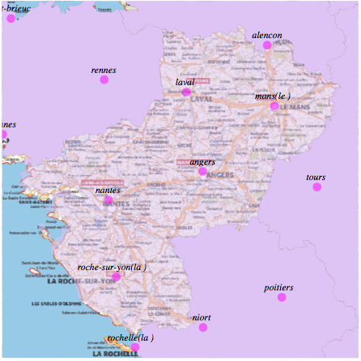
Objets graphiques: attributs
Attributs de l’affichage :
    épaisseur du trait : stroke-width
    couleur du trait : stroke
    couleur de remplissage: fill
    opacité: stroke-opacity
    stroke="#000000" stroke-width="2px" fill="none"
    couleur : rgb(r,v,b) 0 ≤ r,v,b ≤ 255
    couleurs en Hexadécimal ou prédéfinies,
    dégradés,...
Christine Potier INF347 - 23-06-09

Slide 13
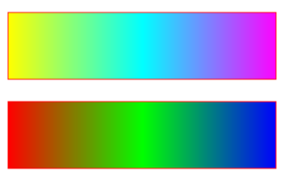
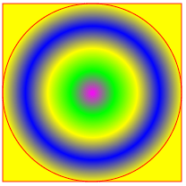
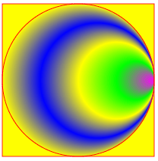
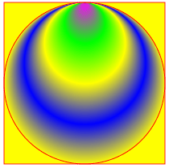
Dégradés de couleur
    dégradé linéaire
<linearGradient id="Gradient1" >
<stop offset="0%" style="stop-color:#FFFF00"/>
<stop offset="50%" style="stop-color:#00FFFF"/>
<stop offset="100%" style="stop-color:#FF00FF"/>
</linearGradient>
dégradé radial
<radialGradient id="RGradient" gradientUnits="userSpaceOnUse"
cx="100" cy="100" r="100" fx="100" fy="100">
<stop offset="0%" style="stop-color:#FF00FF"/>
<stop offset="25%" style="stop-color:#00FF00"/>
<stop offset="50%" style="stop-color:#FFFF00"/>
<stop offset="75%" style="stop-color:#0000FF"/>
<stop offset="100%" style="stop-color:#FFFF00"/>
</radialGradient>
cx="100" cy="100" r="100" fx="100" fy="0">
cx="100" cy="100" r="100" fx="200" fy="100">
Christine Potier INF347 - 23-06-09

Slide 14
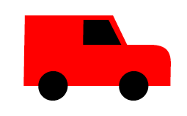

Transformations géométriques
attribut transform
    Translation: translate(a,b)
    Rotation autour de l’origine rotate(α), α en degré
    ou rotation autour d’un point rotate(α, x, y)
    homotéthie scale(a) ou scale(a,b)
    déformation skewX(α) et skewY(β):utilisation
<text x="50px" y="150px" transform="skewX(30)" style="font-family:Arial, sans-serif; font-size:24;">
Skewed by 30 degrees text
</text>
On empile les transformations
  transform="translate(0,10)scale(3)translate(20,5)"
        translate(20,5)
        scale(3)
        translate(0,10)
Christine Potier INF347 - 23-06-09

Slide 15
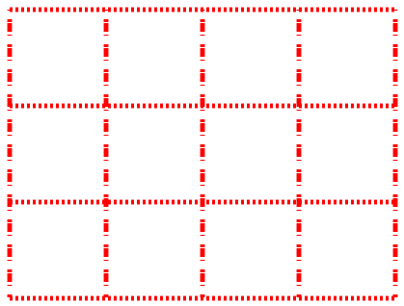
Balise <defs>
définition d’objet identifié par son nom
    <defs>
      <path id="courbe" d="M100 200Q200,200 300,200 T500,200"
        style="stroke:blue;fill-opacity:0.3;stroke-width:3;fill:none">
      </path>
    </defs>
    pas directement utilisé, mais pouvant être référencé
    on peut définir un ensemble d’objets: <symbol id=..
Utilisation:
    pour tracer <use xlink:href="#courbe" x="10" y="20"/>
    comme chemin pour écrire un texte
      <text> <textPath startOffset="50%" xlink:href="#courbe"> texte à afficher </textPath> </text>
    pour répéter :
  <defs>
  <line id="horiz" x1="20px" y1="30px" x2="420px" y2="30px"
  style="stroke:red; stroke-width:5px; stroke-dasharray:3,3;"/>
  <line id="vert" x1="20px" y1="30px" x2="20px" y2="330px"
  style="stroke:red; stroke-width:5px; stroke-dasharray:1,9,3;"/>
  </defs>
  <!-- Horizontal lines -->
  g transform="translate(0,100)">
  <use xlink:href="#horiz" />
  </g>
Christine Potier INF347 - 23-06-09

Slide 16
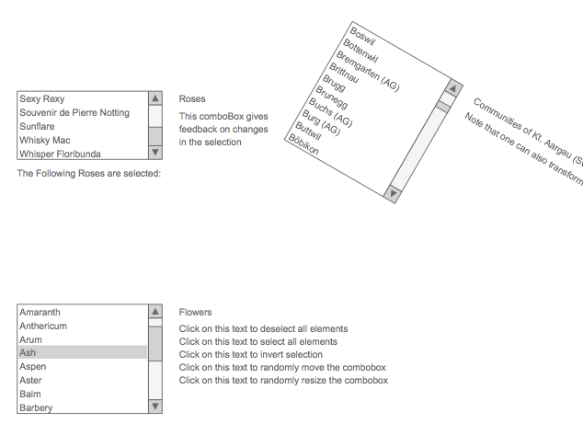
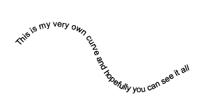
Objets SVG : le texte
Affichage de texte : <text ...
    noeud vide
    position, fonte, taille, couleur,...
      <text x="20" y="10" font-size="40"
      font-family="Arial; sans-serif;" fill="red" stroke="none" >
      SVG
      </text>
    orientation glyph-orientation-vertical ="0"
Tracé le long d’un chemin : textPath
Christine Potier INF347 - 23-06-09

Slide 17
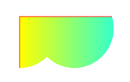
divers
Définition d’une couche graphique (noeud XML)
    <g>
    on regroupe un ensemble d’objets SVG
    </g>
  au niveau des noeuds, on peut appliquer :
    suppression, changement de style, transformation géométrique,..
    priorité aux redéfinitions dans les sous-noeuds
Clipping
  clipPath défini à partir de path, text, line, rect, circle, ellipse, polyline, polygon et use.
  <clipPath id="myClip">
  <circle cx="40" cy="40" r="50" class="clipstyle"/>
  <circle cx="110" cy="40" r="50" class="clipstyle"/>
  </clipPath> .....
  <image x="0px" y="0px" width="400px" height="500px"
  xlink:href="FillGradients.svg" clip-path="url(#myClip)" />
Christine Potier INF347 - 23-06-09

Slide 18
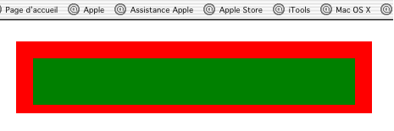
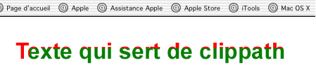
Exemple de clippath
<?xml .....
<svg width="600" height="500">
<rect x="40" y="25" width="400" height="75"
style="stroke:red;stroke-width:20;fill:green"/>
</svg>
-------------------------------------------------------------------
<?xml .....
<svg width="1200" height="600">
<defs>
<clipPath id="Clip1">
<text x="30" y="40" class="Clipstyle">Texte qui sert de clippath </text>
</clipPath>
<style type="text/css">
<![CDATA[
.Clipstyle {stroke:#FF0000;stroke-width:1;
font-family:Arial,sans-serif;
font-size:32; font-weight:bold;}
]]>
</style>
</defs>
<rect x="40" y="25" width="400" height="75"
style="stroke:red;stroke-width:20;fill:green; clip-path:url(#Clip1)"/>
</svg>
Christine Potier INF347 - 23-06-09

Slide 19
Animation
dérivé de SMIL 2.0 : SVG langage hôte
balises d’animation
    <animate> change les attributs « scalaires »
      basée sur le temps et les évènements
    <animateColor>
    <animateMotion> déplace un objet le long d’un chemin
    <animateTransform> transformations animées (modification de transform)
Temporisation :
    choix du début, de la durée, du nombre de cycle, de la fin,..
    <animate begin="5s" repeatCount="indefinite".../>
    <animate begin="click" dur="20".../>
exemple d’animation: couleur , skewY , clipping ,
Christine Potier INF347 - 23-06-09

Slide 20
SVG et le monde extérieur!
le format SVG
    présentation générale
    système de coordonnées
    objets graphiques, couleurs, texte, clippath…
    les tranformations géométriques
    les « définitions »
    l’animation interne
Encapsuler du SVG dans du html
SVG animé avec javascript
    SVG et le DOM
    communication inter-documents
Intégrer un fond de carte dans du SVG
    utilisation d’un WMS
Génération dynamique de SVG
    Interaction avec php et les bases de données
    Ajax
Christine Potier INF347 - 23-06-09

Slide 21
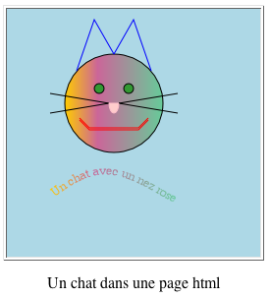
Insérer un document SVG dans une page html
<html>
<head>
<title>Un chat!</title>
</head>
<body>
<table width="30%" align="center" border="1">
<tr>
<td align="center" valign="middle" bgcolor="lightblue">
<object data="chat4.svg" name="choix" type="image/svg+xml"
width="180" height="250" pluginspage="http://www.adobe.com/svg/viewer/install" />
ou bien
<embed src="chat4.svg" name="choix" type="image/svg+xml" width="180" height="250" pluginspage"http://www.adobe.com/svg/viewer/install" />
</td>
</tr>
</table>
<p align="center">Un chat dans une page html</p>
</body>
</html>
On peut aussi inclure un fichier compressé (zippé) <embed src="choix-tshirt.sgvz" .....>
Christine Potier INF347 - 23-06-09

Slide 22
Interaction : les scripts
Utilisation de scripts pour rendre interactifs les graphiques SVG
Langage ECMAScript (the European Computer Manufacturer's Association) :
  prend modèle sur Java, « même syntaxe »
    Orienté objet, interprété
  versions différentes selon les navigateurs (Javascript, Jscript)
Les objets répondent à des événements
  à des événements associés au statut d'un objet :
    onload
  à des événements liés à la souris
    Cliquer : onclick, onmousedown, onmouseup
    Bouger la souris : onmouseover, onmouseout, onmousemove
  à des événements non standardisés associés à des touches du clavier :
    onkeydown, onkeyup.
Pour savoir où s’est produit l’événement
    evt.target
Christine Potier INF347 - 23-06-09

Slide 23
SVG et le DOM
L'objet svgDocument se réfère au contenu affiché dans la fenêtre du navigateur.
    Il se trouve sous l'objet window (et éventuellement sous l’objet document).
L'objet svgDocument a toutes les propriétés et les méthodes de dom::Document, events::DocumentEvent
Les éléments d'un document SVG sont des sous-objets de l'objet svgDocument
La valeur de l'attribut 'Id' doit être unique dans tout le document XML et obéir aux règles sur les noms de variables de ECMAScript.
    Exmple, pour accéder à un élément par son nom : svgDocument.getElementById("Id")
Tout noeud - et avec lui tout élément - peut être supprimé par son parent. Un attribut ne peut être supprimé que par l’élément auquel il appartient.
Christine Potier INF347 - 23-06-09

Slide 24
Arbre SVG et le DOM
Le DOM permet d’accéder aux éléments et à leurs attributs
L’aborescence du DOM
<svg>
<defs>
<circle>
<g>
<line>
<polyline>
<texte>
<g>
<g>
<text>
<path>
<use>
<ellipse>
<text>
svgDocument: racine de l’arbre
Interface commune aux objets SVG
node: Name (nom de la balise)
Value
Type
parent/child (au sens des nœuds)
element: chaque élément est aussi un noeud
Christine Potier INF347 - 23-06-09

Slide 25
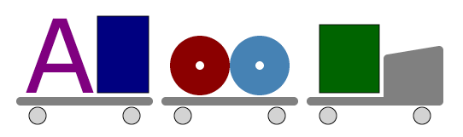
Arbre SVG => DOM
<svg>
__ <defs>
|__ <g id=“essieux”>
__ <g id=“train”>
__ <g id=“loco”>
__ <use href=“essieux”>
__ <polyline> // cabine
__ <rect> // caisse verte
__ <g id=“wagon1”> // we start here !
__ <use href=“essieux”>
__ <circle> // bobine rouge
__ <circle> // bobine bleue
__ <g id=“wagon2”>
__ <use href=“essieux”>
__ <text> // grande lettre
__ <rect> // caisse bleue
• Pour atteindre la racine du document
var doc = svgDocument;
(evt.target.ownerDocument)
• Pour accéder à l’élément « train »
var train = doc.getElementById("train");
ou si on part de wagon1
var wagon1 // le noeud wagon1 est déjà un objet
var train = wagon1.parentNode;
• Pour atteindre les composants de wagon1 (tableau)
var composants = wagon1.childNodes;
• les objets peuvent répondre à des événements
evt
Christine Potier INF347 - 23-06-09

Slide 26
Les actions sur les objets SVG: quelques fonctions
On peut :
  Modifier les attributs des objets (taille, couleur, opacité, position, visibilité,...)
    getAttribute("nom")
    setAttribute("nom",valeur)
    createAttribute(): crée un nouvel attribut pour l'arborescence
  Créer ou détruire des objets :
    createElement(): crée un nouvel élément pour l'arborescence
    createTextNode("un texte") : demande au document de créer un nouvel élément de texte dont le contenu est la chaîne transmise en argument.
  Modifier l'arborescence :
    replaceChild(nouvelElement,ancienElement) :
      va remplacer un nœud du document XML par un autre
    obj.firstChild :
      sélectionne dans l'arbre XML le premier fils de l'objet obj
    appendChild(... )
Christine Potier INF347 - 23-06-09

Slide 27
Les fonctions Javascript dans un document SVG
Directement dans le fichier svg
<svg ..........>
<script type="text/ecmascript" >
<![CDATA[
  function exemple()
  {
  ........ ;
  }
]]
</script>
.. texte SVG
</svg>
ou bien dans un fichier externe « scripts.js »
<svg ..........>
<script xlink:href="scripts.js" language="Javascript" />
.. texte SVG ...
</svg>
Christine Potier INF347 - 23-06-09

Slide 28
Fonctions Javascript : Exemple 1
Un rectangle qui change de couleur au chargement (vert => bleu)
<?xml version="1.0" ?>
<svg width="600" height="400" onload="Init(evt);" >
<script type="text/ecmascript">
<![CDATA[
function Init(evt)
{ var doc = evt.target.ownerDocument; // doc = svgDocument;
var rect1 = doc.getElementById("greenRect");
rect1.setAttribute("fill", "blue");
}
]]>
</script>
<rect id="greenRect" x="100" y="100" width="200" height="60" fill="green"/>
</svg>
evt : objet événement
Christine Potier INF347 - 23-06-09

Slide 29
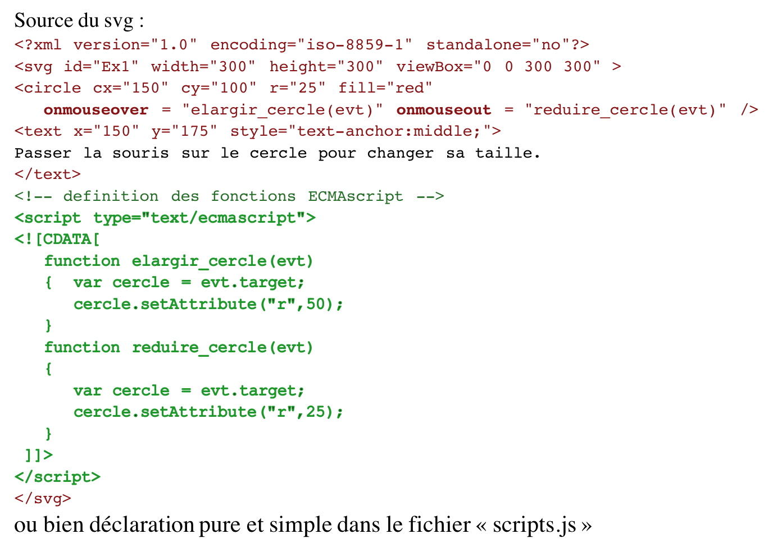
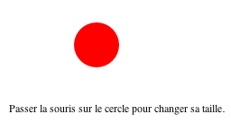
Un cercle qui change de taille : 2me exemple
Christine Potier INF347 - 23-06-09

Slide 30
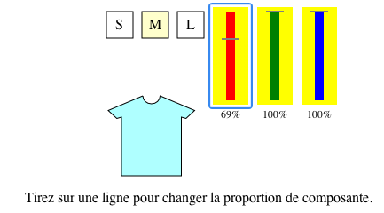
Manipulation du SVG: 3me exemple
..
function transformeTShirt()
{ obj = svgDocument.getElementById("tshirt");
obj.setAttribute("transform", "scale(" + facteurEchelle[choixEchelle] + ")");
obj.setAttribute("stroke-width", 1.0/facteurEchelle[choixEchelle] );
}
function positionneEchelle(n)
{ var obj = svgDocument.getElementById("echelle" + choixEchelle); obj.setAttribute("fill" , "white");
choixEchelle = n;
var obj = svgDocument.getElementById("echelle" + choixEchelle); obj.setAttribute("fill" , "#ffc");
transformeTShirt();
}
Dans le svg
..
<g onclick="positionneEchelle(0)">
<rect id="echelle0" x="100" y="10" width="30" height="30" fill="white" stroke="black" />
<text x="115" y="30" text-anchor="middle">S</text>
</g>
..
Christine Potier INF347 - 23-06-09

Slide 31
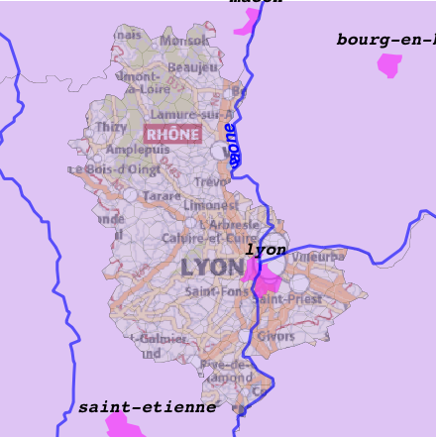
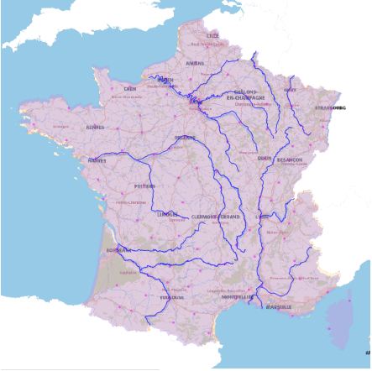
Insérer un fond de carte
Balise <image>
  On peut inclure tout type d’image: gif, png, jpeg,…
  <svg x="-60" y="-60">
  <image width="100%" height="100%" xlink:href="url du fichier" />
  </svg>
  exemple
On peut utiliser un WMS (Web Map Serveur)
  On obtient une carte (image raster) en précisant
    L’url du serveur xlink:href="http://www.geosignal.org/cgi-bin/wmsmap?
    Le système de coordonnées SRS=EPSG:27582
    La zone que l’on souhaite (rectangle) dans ce système de coordonnées BBOX=40000,1600000,1150000,2700000
    La résolution LAYERS=100k
    Le type du fichier FORMAT=image/gif
xlink:href="http://www.geosignal.org/cgi-bin/wmsmap?SRS=EPSG:27582
&BBOX=40000,1600000,1150000,2700000&LAYERS=100kversion=1.1.1&request=GetMap
&service=WMS&FORMAT=image/gif"
Christine Potier INF347 - 23-06-09

Slide 32
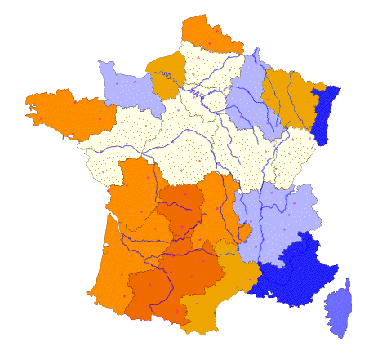
Génération dynamique de scripts svg
Navigateur
Serveur Apache
http://www.enst.fr/carte.php
url: script php
module php
source SVG
requête
résultat
Exécution du script php
Serveur MySQL ou PostGreSQL ou…
Christine Potier INF347 - 23-06-09

Slide 33
Interaction avec php : 4e exemple (1)
Directement à l'appel du script php par affichage de l'url
http://www. . . . /carte.php?dep=51
Par insertion de l'appel dans une page html
<object data="carte.php?dep=51" name="departement" type="image/svg+xml" width="450" height="450" pluginspage="http://www.adobe.com/svg/viewer/install" />
4e exemple inséré dans une page
Source de la page de l'exemple avec balise object d'inclusion du svg
une application http://www.infres.enst.fr/~potier/Projets/clic-france/
Remarque : on peut généré du code svg zippé, la décompression se fait sur le client au moment de l'affichage.
Christine Potier INF347 - 23-06-09

Slide 34
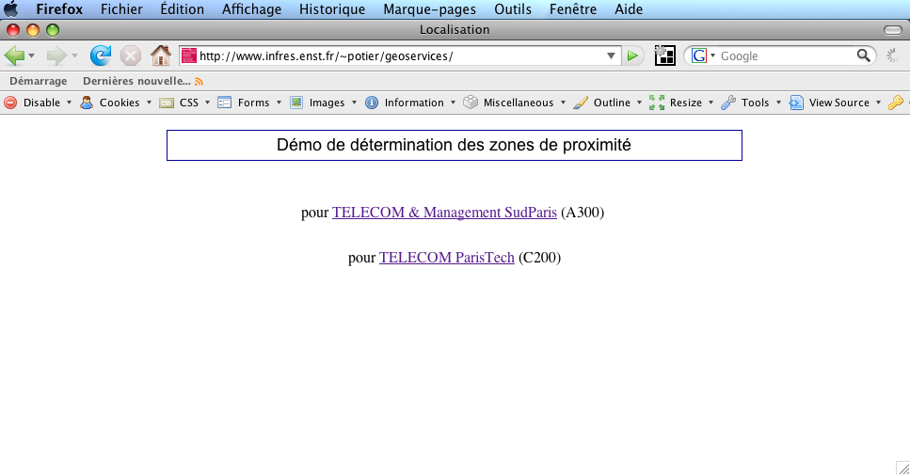
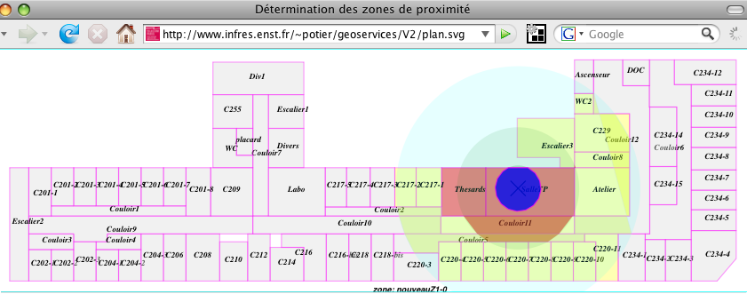
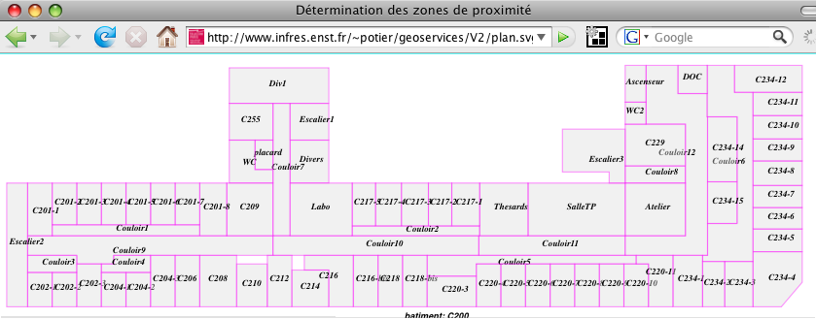
SVG et Ajax
Au chargement
BD - GIS
Requête
XML
Au clic
génération de XML
Clic souris
Scripts php
Back-office
Front-office : SVG + Ajax
Christine Potier INF347 - 23-06-09

Slide 35
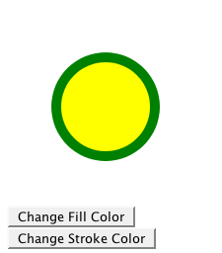
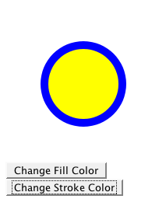
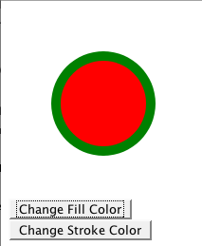
Communication inter-document
html
HTML vers SVG
  Dans le fichier html
    function ChangeStrokeColor(){
    window.changeStrokeColor("blue");
    }
    et
    <input type="button" value="Change Fill Color" onclick="window.changeFillColor('red')">
    <input type="button" value="Change Stroke Color" onclick="ChangeStrokeColor()">
  Dans le fichier SVG
  top.changeStrokeColor = ChangeStrokeColor;
  // pour que ce soit accessible depuis l’HTML
  top.changeFillColor = ChangeFillColor;
  // et par des bookmarklets (et aussi quand SVG n’est pas inclus)
  function ChangeStrokeColor(color) { SVGDocument.getElementById("colorCircle").setAttribute("stroke", color);
  }
  function ChangeFillColor(color) { SVGDocument.getElementById("colorCircle").setAttribute("fill", color);
  }
Top (window)
SVG
document
body
SVG
voir le résultat
Christine Potier INF347 - 23-06-09

Slide 36
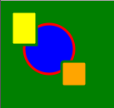
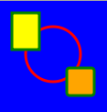
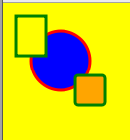
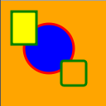
Communication SVG vers HTML
Dans le HTML
function ChangeColor(newColor) {
document.bgColor=newColor;
}
Dans le SVG
function talkToHtml() {
top.ChangeColor("blue");
}
<circle cx="50" cy="50" r="30" fill="blue" stroke="red" stroke-width="3" onclick="talkToHtml()"/>
<!-- SVG declaration to HTML JavaScript -->
<rect x="5" y="5" width="30" height="40" fill="yellow" stroke="green"
stroke-width="3" onclick="parent.ChangeColor('yellow')" />
<!-- SVG declaration to HTML DOM -->
<rect x="65" y="65" rx="3" ry="3" width="30" height="30" fill="orange" stroke="green"
stroke-width="3" onclick="parent.document.bgColor='orange'" />
Top (window)
document
body
parent
SVG
exemple
Christine Potier INF347 - 23-06-09

Slide 37
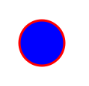
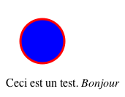
Communication SVG vers HTML(2)
Dans le HTML
<body>
<embed name="svg0" type="image/svg+xml"
width="100" height="100" src="svg-to-html2.svg" >
</embed>
<div id="myDiv"> </div>
</body
Dans le SVG
function talkToHtml() {
if (top && top.document) {
top.document.getElementsByTagName("div").item(0).innerHTML =
"Ceci est un test. <i>Bonjour</i><br />";
}
}
<circle cx="50" cy="50" r="30" fill="blue" stroke="red"
stroke-width="3" onclick="talkToHtml()"/>
Top (window)
document
body
SVG
div
exemple
Christine Potier INF347 - 23-06-09

Slide 38
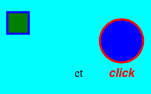
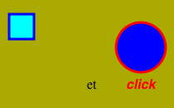
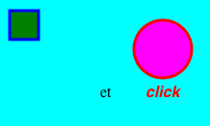
Communication SVG vers SVG
Dans le fichier HTML
<embed name="targetSVG" type="image/svg+xml"
width="100" height="100" src="svg-target.svg"></embed>
et la suite
<embed name="controlSVG" type="image/svg+xml"
width="100" height="100" src="svg-control.svg"></embed>
Dans svg-control.svg
function TalkToSVG() {
var body = top.document.body;
body.setAttribute("bgColor","aaaa00");
var targetSVG = top.document.embeds["targetSVG"].getSVGDocument();
var targetElement = targetSVG.getElementById("colorRect");
targetElement.setAttribute("fill", "cyan");
}
<circle id="cercle" cx="50" cy="50" r="30" fill="blue" stroke="red"
stroke-width="3" onclick="TalkToSVG()"/>
<text x="50" y="100" style="fill:red; text-anchor:middle; ">click</text>
Dans svg-target.svg
function TalkToSVG() {
var targetSVG = top.document.embeds["controlSVG"].getSVGDocument();
var targetElement = targetSVG.getElementById("cercle"); targetElement.setAttribute("fill", "magenta");
}
<rect id="colorRect" x="10" y="10" width="30" height="30" fill="green"
stroke="blue" stroke-width="3" onclick="TalkToSVG()"/>
exemple
Christine Potier INF347 - 23-06-09

Slide 39
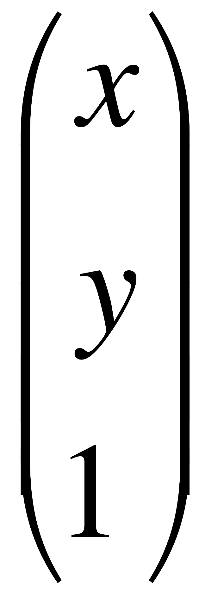
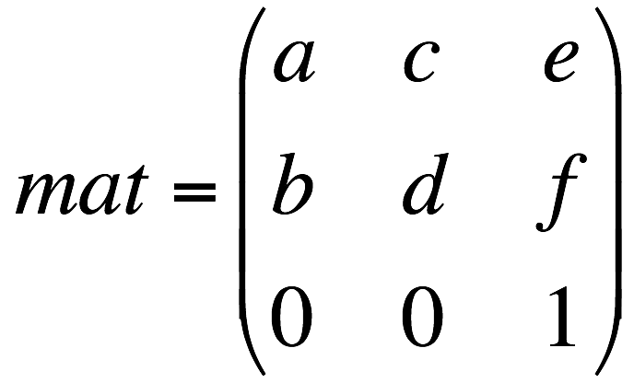

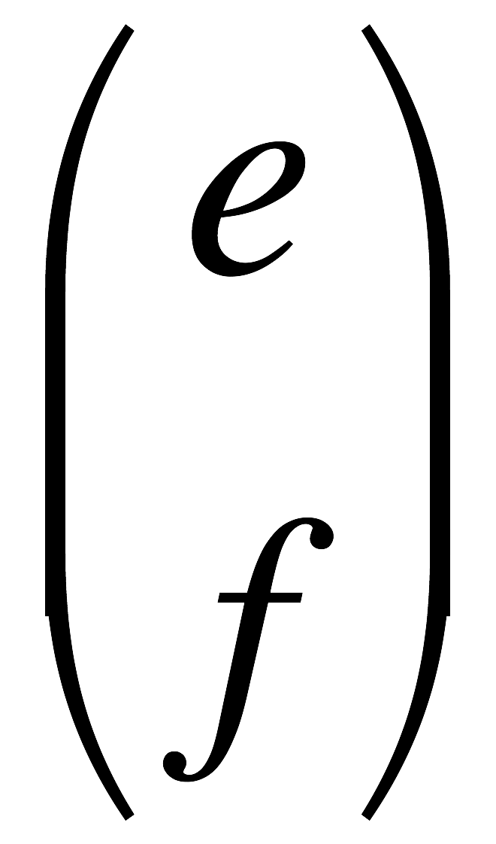
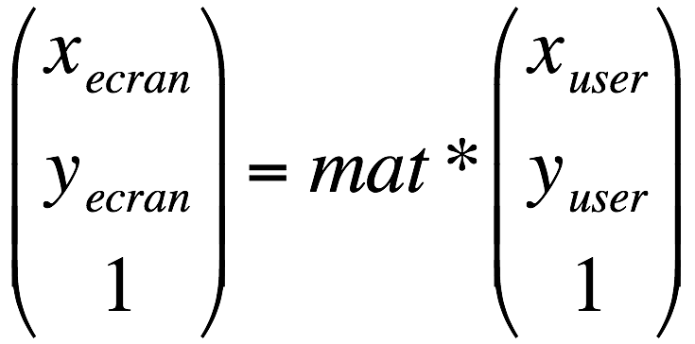
Coordonnées: Comment savoir où on est?
Changements de coordonnées définis par
  les viewBox et les viewPort des svg imbriqués
  les transformations géométriques successives
    Pile des transformations
  A chaque élément est associé une matrice de transformation
Système de coordonnées
  Un point (x,y) représenté sous la forme d’un vecteur:
  La matrice de transformation est
  où correspond au changement d’échelle, rotation, déformation
  et correspond à la translation
  On obtient
Christine Potier INF347 - 23-06-09

Slide 40
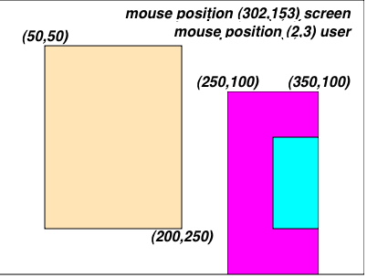
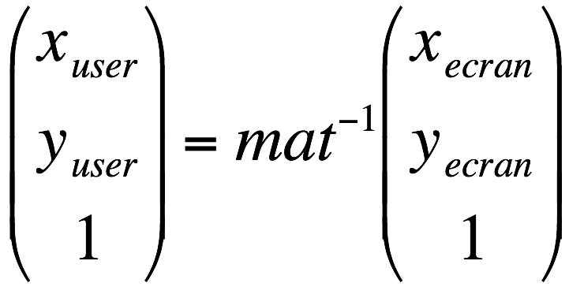
Coordonnées: Comment savoir où on est?
Coordonnées écran ou coordonnées utilisateur?
  Position du curseur:
  (evt.clientX, evt.clientY) en coordonnées écran
  Pour obtenir le point (x,y) dans le système utilisateur:
  on récupère la matrice de transformation
  mat = [svgElement].getCTM();
  on inverse la matrice
  mat = mat.inverse();
  on calcule les coordonnées utilisateur
  exemple :
Christine Potier INF347 - 23-06-09

Slide 41
Coordonnées: On est-on (2)?
<?xml . .
<svg width="400" height="400" viewBox="0 0 400 400">
<script type="text/ecmascript"> <![CDATA[
function ShowCoords(evt, nom) {
var svg= evt.target.ownerDocument;
x=evt.clientX; y=evt.clientY; //X=x; Y=y;
rect=svg.getElementById(nom);
mat=rect.getScreenCTM();
mat=mat.inverse(); a=mat.a;b=mat.b;c=mat.c;d=mat.d;e=mat.e;f=mat.f;
X=a*x+c*y+e; Y=b*x+d*y+f;
var coordText = svg.getElementById("coordsUser").firstChild;
coordText.nodeValue = "mouse position (" + X + "," + Y + ") user";
var coordText = svg.getElementById("coordsScreen").firstChild; coordText.nodeValue = "mouse position (" + x + "," + y + ") screen"; }
]]> </script>
<rect id="1" x="0" y="0" width="400" height="300" stroke="black" fill="none" />
<text id="coordsScreen" x="385" y="20" text-anchor="end">mouse position (?, ?)screen</text>
<text id="coordsUser" x="385" y="40" text-anchor="end">mouse position (?, ?) user</text>
<rect x="50" y="50" width="150" height="200" stroke="black" fill="moccasin" onmousemove="ShowCoords(evt,'1');"/>
<text x="50" y="45" text-anchor="middle">(50,50)</text>
…..
<svg x="250" y="100" width="100" height="200" viewBox="0 0 100 200">
<rect id="3" x="0" y="0" width="100" height="200" stroke="black" fill="magenta" onmousemove="ShowCoords(evt,'3');" />
<rect transform="translate(50,50)" id="2" x="0" y="0" width="50" height="100" stroke="black" fill="cyan" onmousemove="ShowCoords(evt,'2');"/>
</svg>
</svg>
Christine Potier INF347 - 23-06-09

Slide 42

Une application complète
http://www.infres.enst.fr/~potier/Projets/clic-france/
en Ajax, connexion à un fichier xml ou un script php
Christine Potier INF347 - 23-06-09

